Slide 1
Науковедение по-библиотечному
«Вафля: «Я питаю к науке не только уважение, но и родственные чувства. Моей жены двоюродный брат, изволите ли знать, был магистром ботаники».
А. Чехов «Дядя Ваня»

Slide 2
НОН-ФИКШН
ИНТЕЛЛЕКТУАЛЬНАЯ ЛИТЕРАТУРА

Slide 4
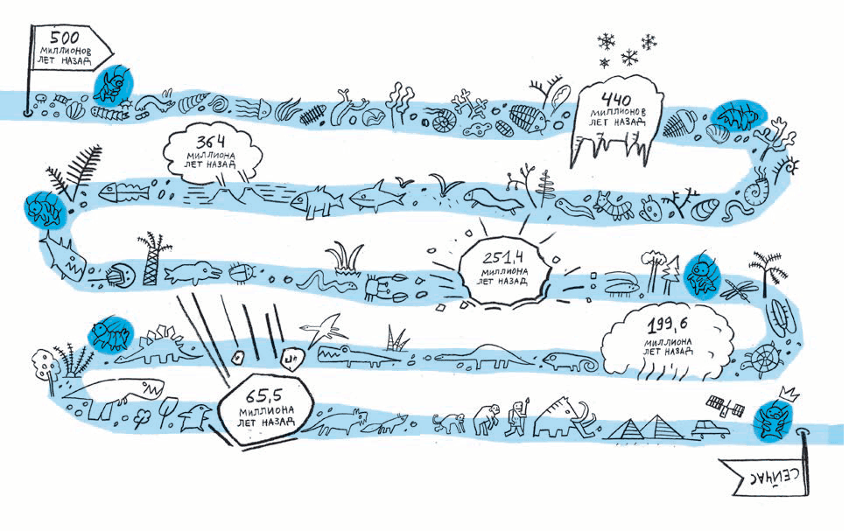

Slide 5
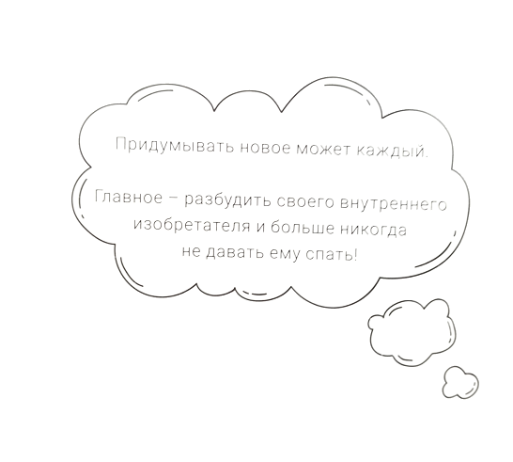

Slide 6
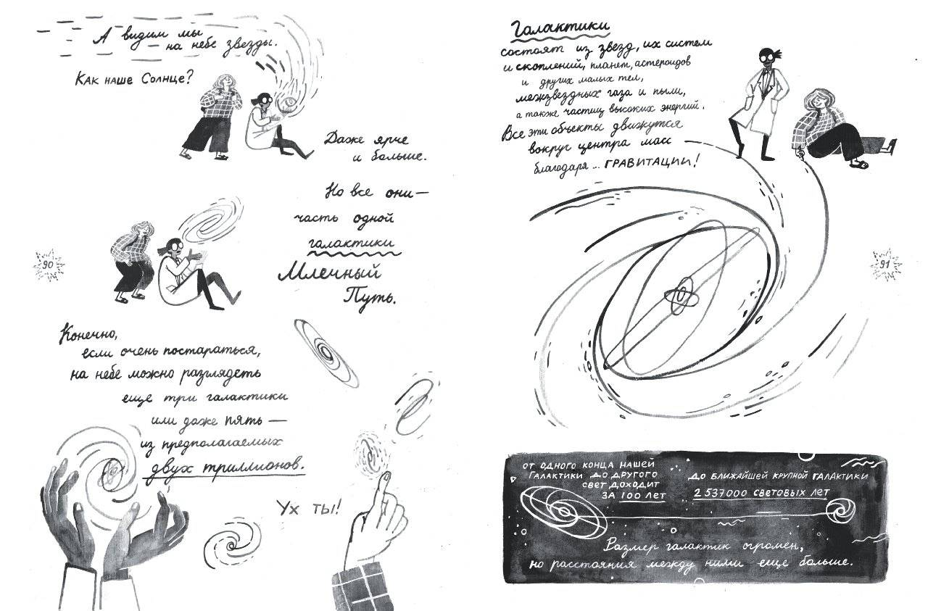

Slide 7
НОН-ФИКШН
ИНТЕЛЛЕКТУАЛЬНАЯ ЛИТЕРАТУРА

Slide 8
Александр Цингер «Занимательная ботаника»
Терра – Книжный клуб, 2009

Slide 9
Подборки нон-фикшна
https://mel.fm/non-fikshn
https://arzamas.academy/materials/1361

Slide 10
Синтия Барнетт «Занимательное дождеведение»
Livebook, 2017 г.

Slide 11
Билл Слевин «Превращения»
Питер, 2019 г.

Slide 12
Алёна Васнецова «Поразительные паразиты»
Пешком в историю, 2019 г.

Slide 13
Джоэл Леви «Большая книга аналогий»
Манн, Иванов и Фербер, 2019 г.

Slide 14
Изабель Миньош Мартинш «Что там внутри? Путеводитель по нашему мозгу»
Самокат, 2020 г.

Slide 15
Лена Набокова «Давай поговорим о космосе»
Волчок, 2019 г.

Slide 16
Стив Дженкинс «Глаза в глаза»
Пешком в историю, 2018 г.

Slide 17
UVIVF – индуцированное ультрафиолетовое излучение видимой флуоресценции

Slide 18
оффлайн
онлайн

Slide 19
Научка
http://nauchka.ru/

Slide 20
Всенаука
https://vsenauka.ru/knigi/besplatnyie-knigi.html

Slide 21
Арзамас

Slide 22
Открытая лабораторная
8 февраля
https://openlaba.com/

Slide 23
Реникса
вопрос
ответ

Slide 24
Ваша версия
вопрос
ответ

Slide 25
Умеем – не умеем
вопрос
ответ

Slide 26
Применение в библиотеке
Проверка знаний, с последующим разбором ответов
Командное состязание
Викторина
Интеллектуальная игра
Квест
Квиз

Slide 27
Science Slam, Научный стендап, Научный батл
Не более 10 минут
Максимально актуальное
Просто о науке
Пример выступления сламера Владимира Пимонова для Science Slam samara https://www.youtube.com/watch?v=g7wnz6LklnE&feature=emb_rel_pause

Slide 28
«Всенаучная книгорубка»
Красноречие
Интеллект
остроумие
Пример выступления книгоруба Александры Зайцевой https://vk.com/vsenauka.knigorubka?z=video-195480924_456239022%2Fvideos-195480924%2Fpl_-195480924_-2

Slide 29
Применение в библиотеке
Этапы:
Выбор книги в жанре нон-фикшн
Чтение
Составление текста презентации
Книгорубка, стендап, слэм (собственно презентации книг участниками)

Slide 30
Научная лаборатория
https://slimeyou.ru/recepty-slaimov/

Slide 31
Рецепт слайма с содой В рецепте активатором выступает сода. Её можно использовать в форме раствора или добавить в состав в сыпучем виде. Количество продукта варьируется в зависимости от консистенции лизуна.
Ингредиенты:
2 ч. л. пенки для ванн;
0,5-1 ч. л. соды;
4-5 ч. л. клея;
четверть чайной ложки зубной пасты;
краситель.
Способ изготовления:
Пенку для ванн налейте в посуду.
Добавьте клей и зубную пасту.
Тщательно перемешайте, чтобы состав был однородным.
Добавьте краситель, если хотите получить цветной слайм.
Подсыпайте соду, вымешивая лизуна. Если соды недостаточно, добавьте ещё.
Загустившийся слайм перемешивайте лопаточкой, потом разомните руками.

Slide 32
Социальные сети
Планирование
Рубрика научных фактов
Рекомендации книг
Интересные даты

Slide 33
18 февраля – изготовлен и запатентован первый в мире автомобиль с бензиновым двигателем

Slide 34
Методические рекомендации по проведению Года науки и технологий в библиотеке
http://www.kkdb.ru/images/materials/metod/2021_metod/%D0%9D%D0%B8%D0%BA%D0%BE%D0%BB%D0%B0%D0%B5%D0%B2%D0%B0_%D0%93%D0%BE%D0%B4_%D0%BD%D0%B0%D1%83%D0%BA%D0%B8%20(1).PDF

Slide 35
Спасибо за внимание!
18 февраля 2021 год

